Slide 1
Office編 本日の作業
年賀状の作り方２０２５ ２
ゴール
パワーポイントで年賀状を作って印刷する
手順
１．パワーポイントを立ち上げて、用紙設定する。
２．構図を決定、基本部分を作成
３．素材をネットから探す
４．素材を挿入する
５．全体を整える
６．試し印刷（試しにA4に印刷する）
７．最終印刷（自宅ではがきに印刷）

Slide 2
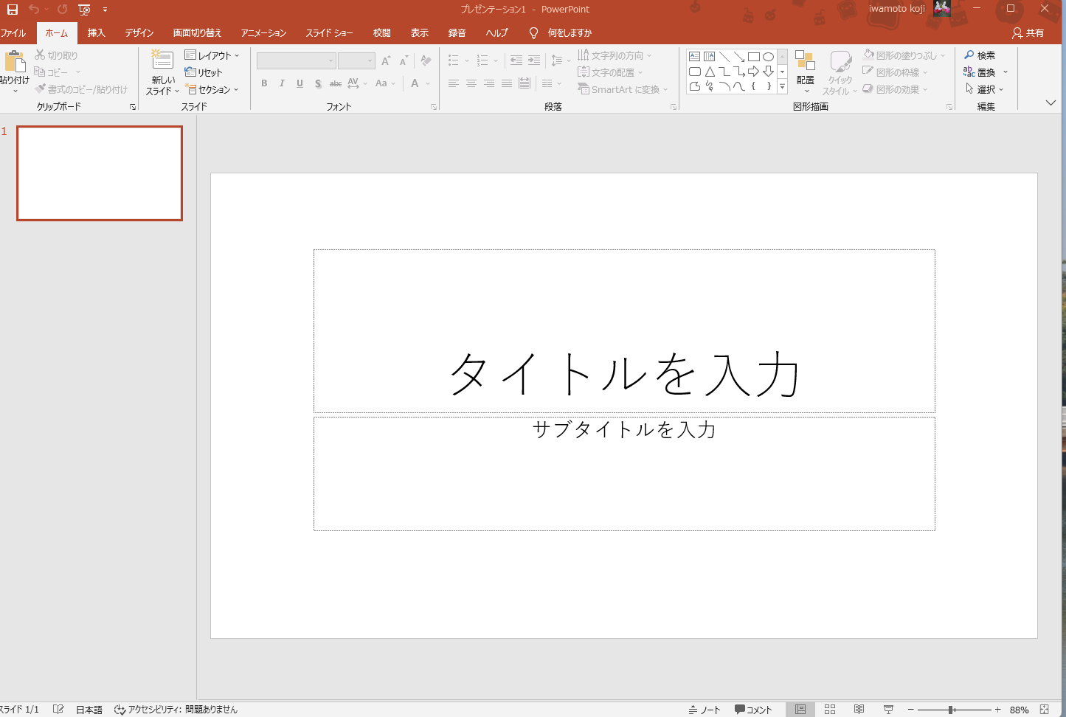
作成手順
１．パワーポイントを立ち上げて、用紙設定する。
フォルダを意識しよう!
④「年賀状」または「クリスマスカード」と名前を
付けて仮保存する。
（すでに保存した場合は、名前を変更する）
⑤白紙のスライドを表示
（タイトル入力は削除する）
タイトルとサブタイトルの２つを削除。
左クリックのまま、２つを含む領域をドラッグ選択して、
delキーをおす。

Slide 3
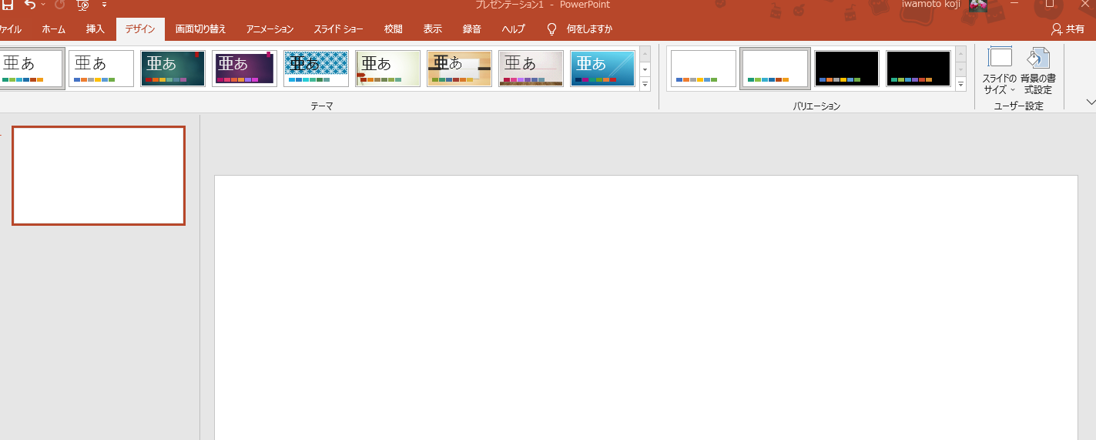
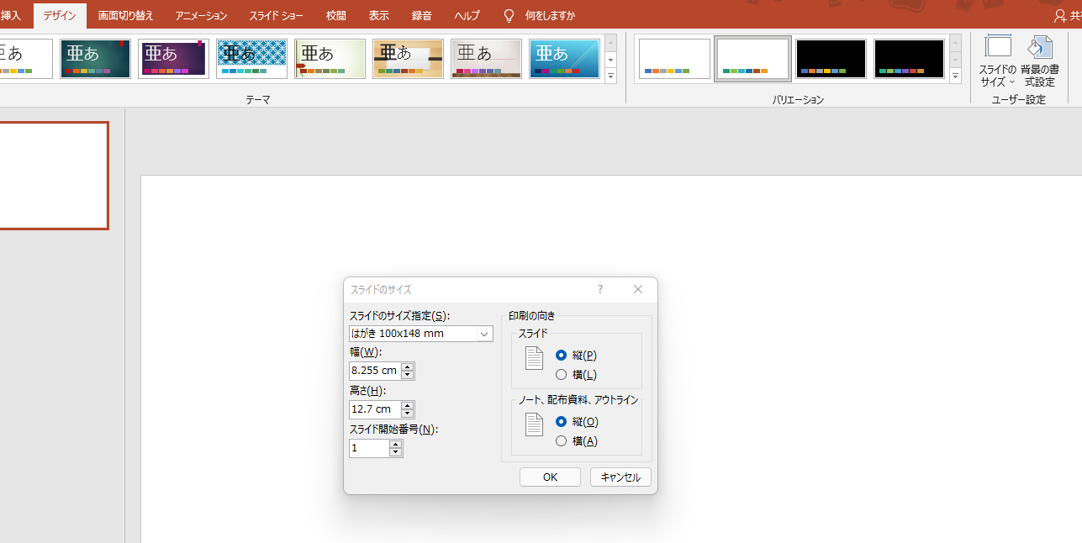
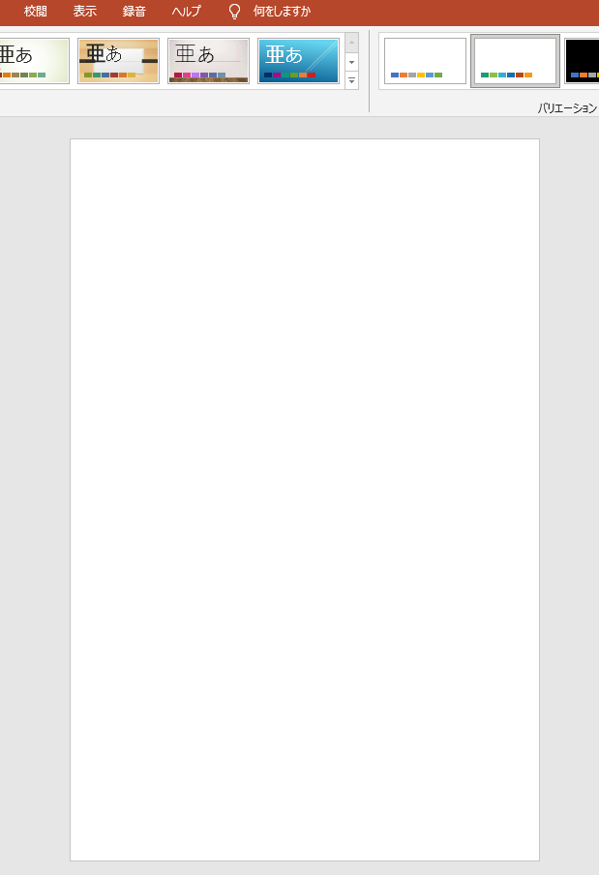
作成手順
２．デザインメニューから用紙設定する。
⑥デザインメニューを選択
⑦スライドのサイズ選択
用紙：はがき
縦
サイズに合わせて調整

Slide 4


作成手順
３．AIにおねがいしてみよう！！
こんな安易で、いいのか？
体裁を整える

Slide 5




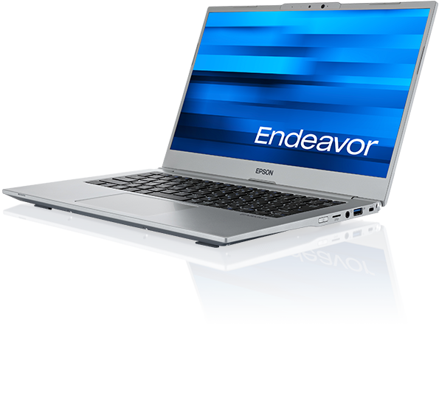
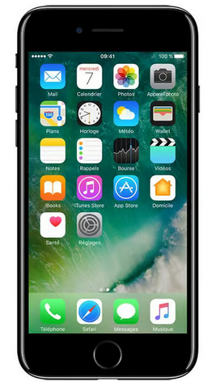
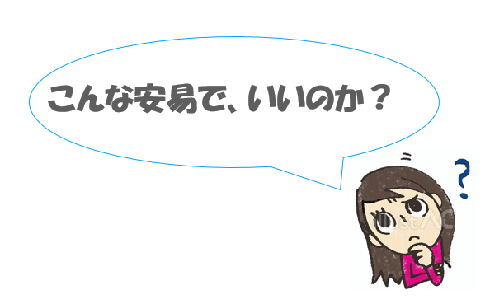
PCからスマホへ送り、ラインする。
ダウンロード
ダウンロード
アップロード
アップロード
Google ID/PWD
icloud ID/PWD
Android
iphone
写真に撮るという手も！！

